Slide 1


Chess Game App
Ứng dụng Cờ Vua trên nền tảng Android

Slide 2
NỘI DUNG TRÌNH BÀY
Mục lục
01
Tổng quan dự án
Mục tiêu, đặc điểm nổi bật và cấu trúc cốt lõi
02
Công nghệ & Thuật toán
Framework, sinh nước đi, kiểm tra luật, lịch sử ván cờ
03
Tính năng cốt lõi
Tách biệt UI/Logic, mã hoá quân cờ, responsive UI
04
Giao diện ứng dụng
Menu, chơi với người, chơi với Bot, âm thanh, thông báo
05
Tổng kết & Hướng phát triển
Kết quả đạt được và lộ trình mở rộng
ỨNG DỤNG CHESS GAME TRÊN ANDROID
02

Slide 3



PHẦN 01
Tổng quan dự án
MỤC TIÊU DỰ ÁN
Xây dựng một ứng dụng Cờ Vua trên nền tảng di động Android, mang lại trải nghiệm mượt mà, giao diện trực quan và đảm bảo tính chính xác tuyệt đối của các luật cờ vua quốc tế.
Nền tảng
Kiến trúc
Chế độ chơi
Android (ngôn ngữ Java) – IDE: Android Studio
Tái cấu trúc theo Separation of Concerns — UI và Engine tách biệt hoàn toàn
Play with Friend (2 người/1 thiết bị) và nền tảng API sẵn sàng đấu với Bot
CẤU TRÚC CỐT LÕI: MainActivity → ChessScreen / ChessBoardRenderer → Chess / ChessRules
ỨNG DỤNG CHESS GAME TRÊN ANDROID
03

Slide 4


PHẦN 01
Kiến trúc hệ thống
ĐIỀU PHỐI
GIAO DIỆN (UI)
LOGIC CỐT LÕI
MainActivity
ChessScreen &
ChessBoardRenderer
Chess &
ChessRules
→
→
Quản lý vòng đời (Lifecycle) và điều phối giữa UI và Game Logic.
Chịu trách nhiệm 100% việc vẽ giao diện người dùng — không xử lý luật chơi.
Xử lý toàn bộ luật chơi, không chứa bất kỳ yếu tố giao diện nào.
Khi người dùng thao tác: ChessScreen ghi nhận sự kiện → MainActivity gọi Chess.java xử lý logic → kết quả trả về ChessBoardRenderer để cập nhật lại giao diện (highlight ô, vẽ lại quân cờ).
ỨNG DỤNG CHESS GAME TRÊN ANDROID
04

Slide 5


PHẦN 02
Công nghệ & Framework
Android SDK (Java)
Ngôn ngữ chính để phát triển toàn bộ ứng dụng trên Android Studio
Programmatic UI
Không dùng XML truyền thống cho màn hình chính — UI được dựng động bằng Java (LinearLayout, GridLayout, GradientDrawable), kiểm soát chính xác kích thước và màu sắc.
RESTful API (tương lai)
Tích hợp ChessBotApiClient và FenConverter để giao tiếp với Chess Engine bên ngoài qua HTTP.
ỨNG DỤNG CHESS GAME TRÊN ANDROID
05

Slide 6


PHẦN 02
Thuật toán sinh nước đi
Mô hình hướng đối tượng — mỗi loại quân cờ có một generator riêng, tính toán mọi ô có thể đi dựa trên vector di chuyển và vật cản.
Tốt (Pawn)
Mã (Knight)
Xe, Tượng, Hậu (Sliding)
Vua (King)
PawnMoveGenerator
KnightMoveGenerator
SlidingMoveGenerator
KingMoveGenerator
KIỂM TRA LUẬT — CHESSRULES
Filter Legal Moves
Chiếu bí / Hòa trượng
Luật đặc biệt
Lọc nước đi hợp lệ, loại bỏ nước đi khiến Vua bị chiếu (isKingInCheck).
Quét bàn cờ: Vua bị chiếu + không còn nước đi hợp lệ → Checkmate; không bị chiếu nhưng hết nước đi → Stalemate.
Xử lý Nhập thành (Castling) và Bắt tốt qua đường (En Passant).
ỨNG DỤNG CHESS GAME TRÊN ANDROID
06

Slide 7

PHẦN 02
Lịch sử & Snapshot
Mẫu thiết kế Memento
Hệ thống phân giải mã cờ
ChessHistory.Snapshot
Piece Encoding — int[][]
Quản lý trạng thái bằng cách lưu lại toàn bộ cấu hình bàn cờ tại mỗi thời điểm, phục vụ cho:
Bàn cờ được lưu trữ dưới dạng mảng 2 chiều số nguyên. Mỗi con số đại diện cho một loại quân cờ và phe (Trắng/Đen).
Tính năng “Undo” — lùi lại nước đi trước đó
Phát hiện hòa cờ do lặp lại vị trí 3 lần (Threefold repetition)
Phát hiện lặp lại 5 lần (Fivefold repetition)
→ Tính toán nhanh, tối ưu bộ nhớ
ỨNG DỤNG CHESS GAME TRÊN ANDROID
07

Slide 8
PHẦN 03
Tính năng cốt lõi — Thiết kế & Triển khai
Tách biệt UI và Logic
Mã hoá quân cờ
Tính năng Undo
ChessScreen chỉ tạo View (Button, TextView) và gán sự kiện click. Khi click, báo cho MainActivity → gọi Chess.java xử lý logic → trả kết quả về ChessBoardRenderer để cập nhật UI.
Bàn cờ lưu dưới dạng mảng 2 chiều int[][]. Mỗi số đại diện một loại quân và phe, giúp tính toán nhanh, tối ưu bộ nhớ.
Cho phép người chơi lùi lại một nước đi trước đó nhờ hệ thống Snapshot (Memento) đã xây dựng.
ỨNG DỤNG CHESS GAME TRÊN ANDROID
08

Slide 9
PHẦN 03
Màn hình đáp ứng (Responsive UI)
Tự động tính toán kích thước
Bàn cờ không fix cứng kích thước — sử dụng getWindowManager().getDefaultDisplay().getSize() để lấy chiều rộng màn hình thiết bị hiện tại.
Square Size = (Chiều rộng màn hình − Margin) / 8
Đảm bảo bàn cờ luôn vuông vắn và vừa vặn trên mọi kích thước màn hình — từ điện thoại nhỏ đến tablet.
Màu sắc & Typography hiện đại
Dark Mode với nền #1F2025, thẻ #292B31, kết hợp bo góc (corner radius) tạo giao diện sang trọng, tập trung vào trải nghiệm bàn cờ.
Bàn cờ tự co giãn theo chiều rộng thiết bị
ỨNG DỤNG CHESS GAME TRÊN ANDROID
09

Slide 10
PHẦN 04
Giao diện ứng dụng
Menu chính • Chơi với người • Chơi với Bot • Cài đặt âm thanh • Thông báo hằng ngày

Slide 11
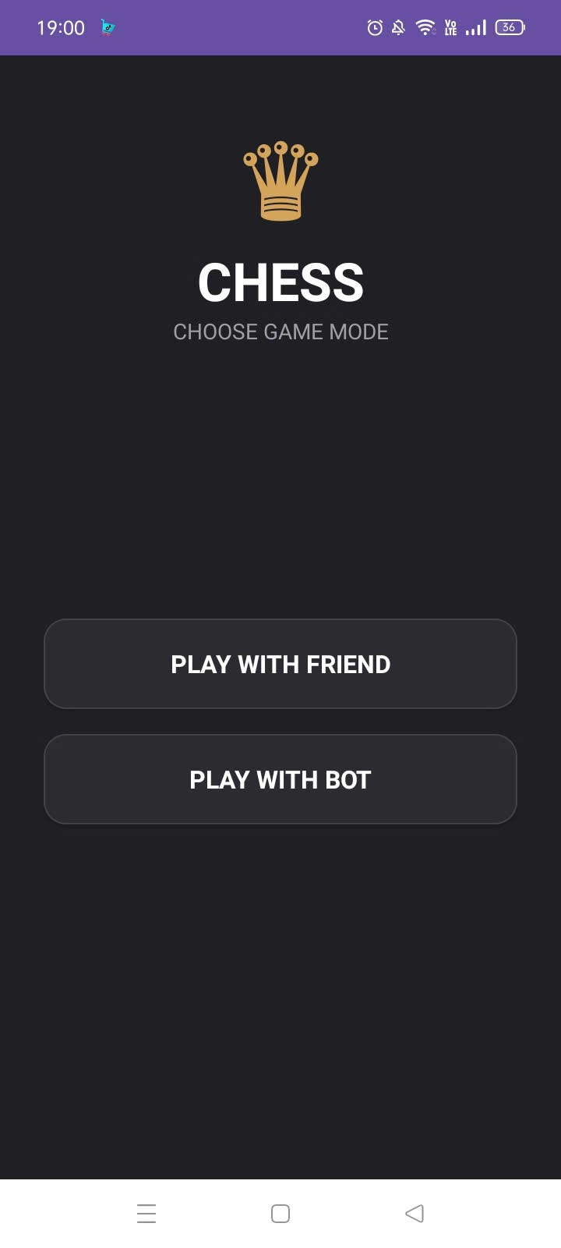
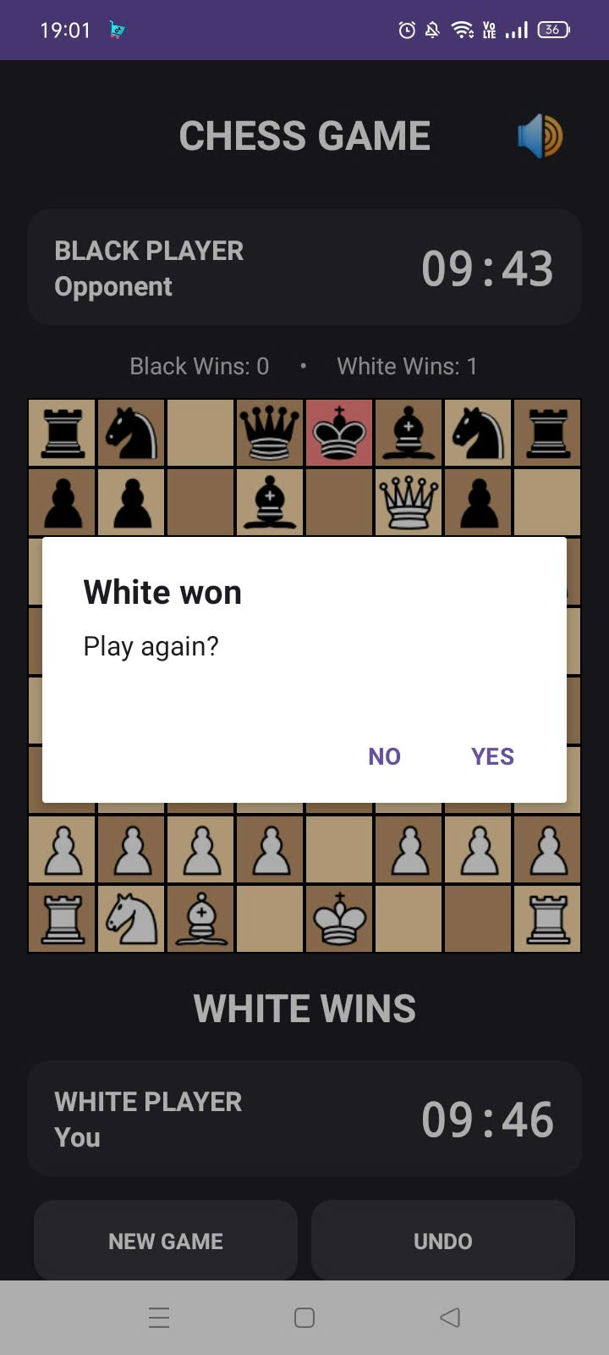
PHẦN 04 — GIAO DIỆN
Menu chính & Chơi với người
Chèn ảnh giao diện tại đây
Chèn ảnh giao diện tại đây
Giao diện Menu
Giao diện chơi với người (Play with Friend)
Màn hình khởi đầu, nơi người chơi chọn chế độ
Hai người chơi luân phiên trên cùng một thiết bị
ỨNG DỤNG CHESS GAME TRÊN ANDROID
11

Slide 12
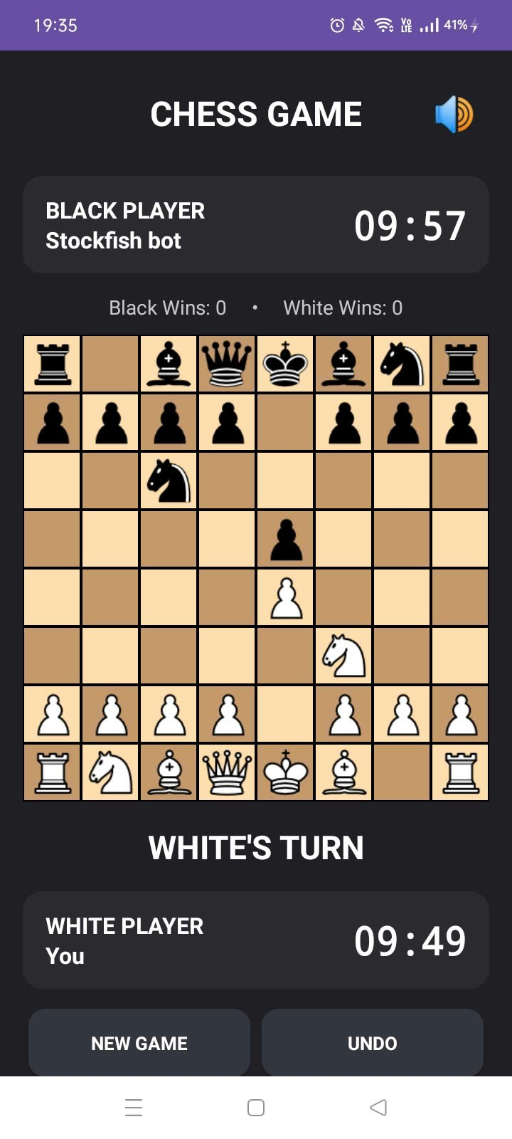
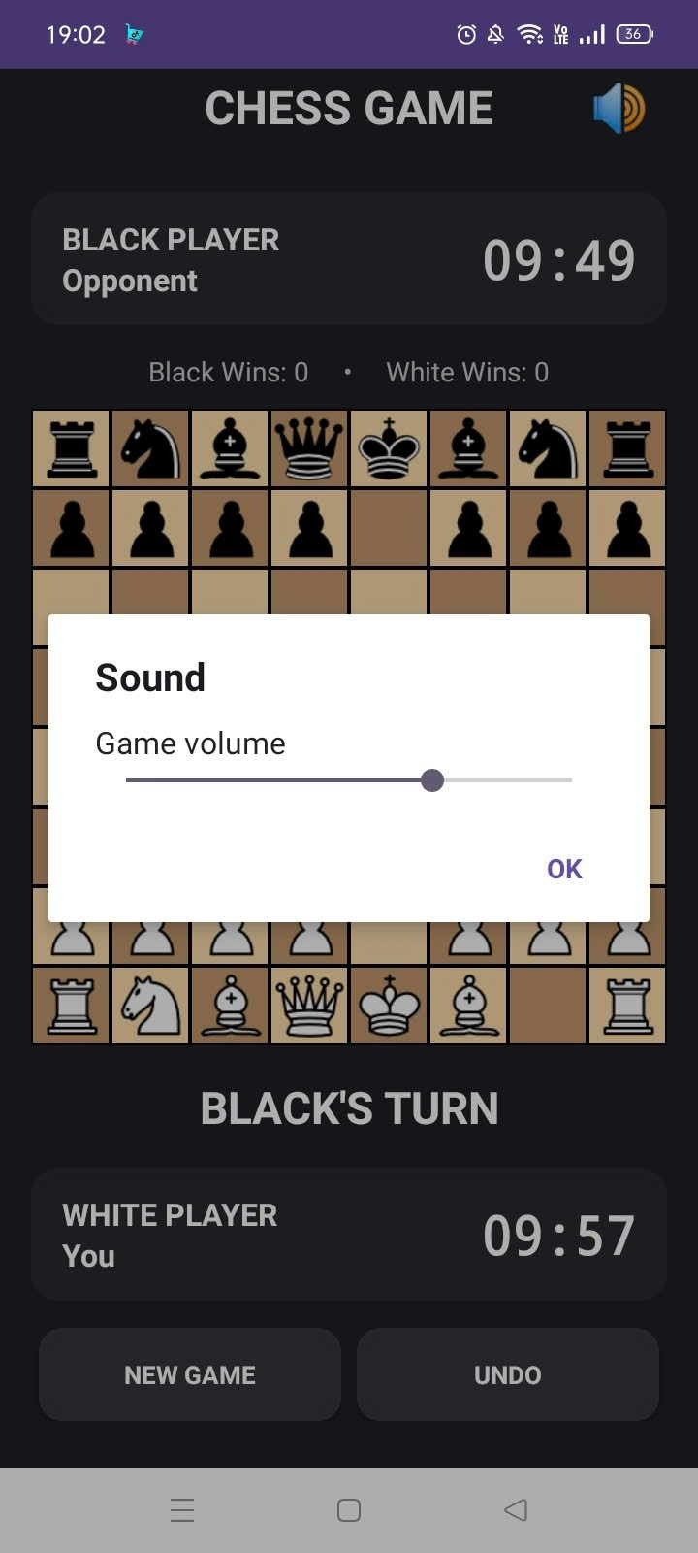
PHẦN 04 — GIAO DIỆN
Chơi với Bot & Cài đặt âm thanh
Chèn ảnh giao diện tại đây
Chèn ảnh giao diện tại đây
Giao diện chơi với Bot
Modal điều chỉnh âm thanh
Đấu với AI qua ChessBotApiClient (FEN)
Cho phép bật/tắt và tinh chỉnh âm lượng trong game
ỨNG DỤNG CHESS GAME TRÊN ANDROID
12

Slide 13
PHẦN 04 — GIAO DIỆN
Thông báo Pop-up nhắc chơi hằng ngày
Popup nhắc nhở người dùng quay lại chơi mỗi ngày, giúp tăng mức độ tương tác (engagement) với ứng dụng.
Chèn ảnh giao diện tại đây
Daily Reminder Pop-up
ỨNG DỤNG CHESS GAME TRÊN ANDROID
13

Slide 14
PHẦN 05
Tổng kết đánh giá
Ứng dụng hoàn chỉnh
Xây dựng thành công một Game Cờ Vua trên Android với giao diện đẹp mắt, mượt mà.
Engine chính xác tuyệt đối
Hệ thống Engine tự code 100% bằng Java, bao quát toàn bộ luật cờ phức tạp nhất: En Passant, Castling, Stalemate.
Kiến trúc chuẩn mực
Mã nguồn tách biệt hoàn toàn giữa giao diện và thuật toán cốt lõi, dễ bảo trì và mở rộng.
ỨNG DỤNG CHESS GAME TRÊN ANDROID
14

Slide 15



PHẦN 05
Hướng phát triển
01
02
03
04
Play with Bot
Multiplayer trực tuyến
Thể thức tính giờ khác
Tùy biến giao diện, âm thanh
Kết nối & kích hoạt ChessBotApiClient — gửi trạng thái bàn cờ (FEN) lên server, nhận nước đi tốt nhất từ Stockfish hoặc AI tự phát triển.
Tích hợp Firebase Realtime Database hoặc WebSocket để người chơi thi đấu online.
Bổ sung các thể thức Rapid, Blitz, Bullet — UI đã có sẵn vùng hiển thị thời gian (10:00).
Cho phép người dùng thay đổi hình ảnh bàn cờ (Board Theme) và quân cờ (Piece Theme) cũng như âm thanh ứng dụng
ỨNG DỤNG CHESS GAME TRÊN ANDROID
15

Slide 16

Cảm ơn đã theo dõi

